Slide 1
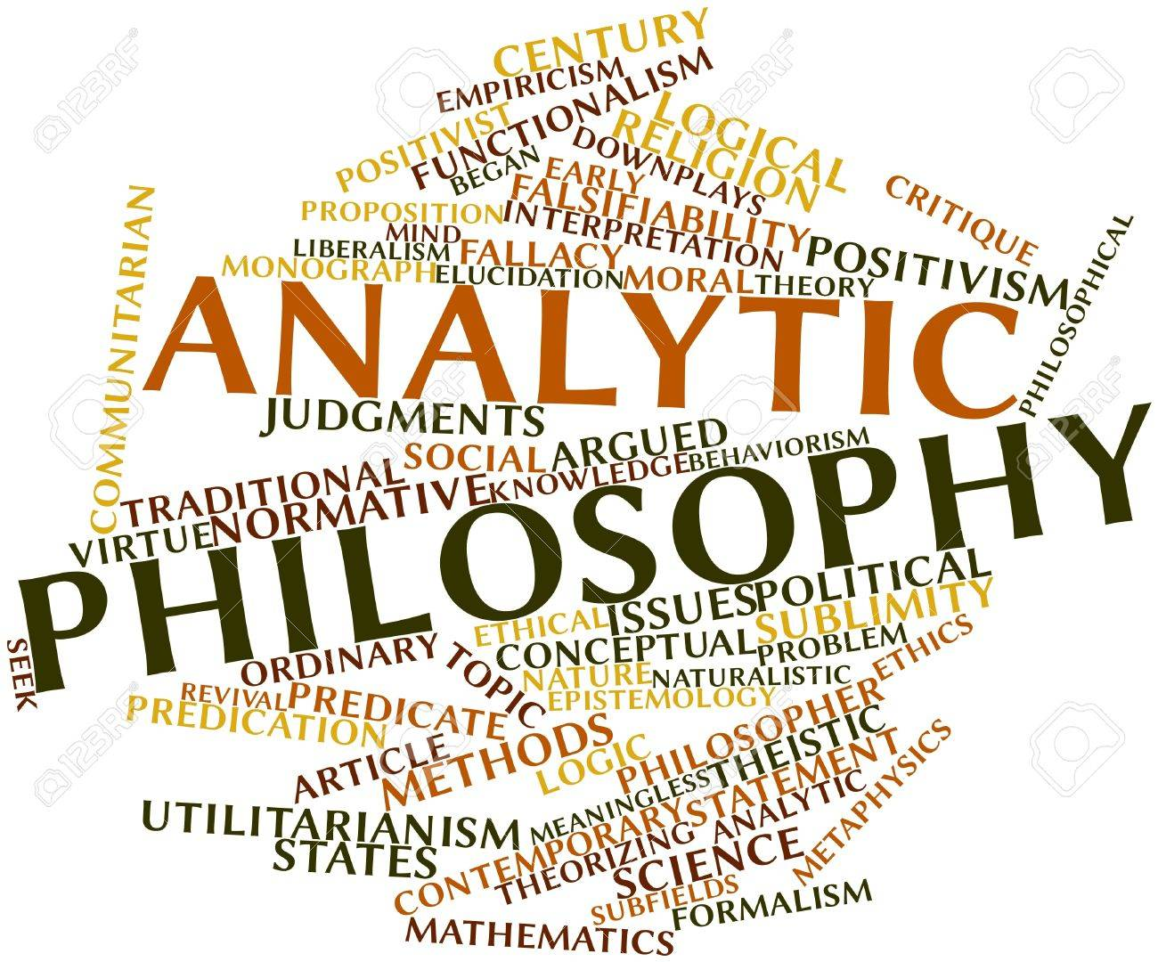
"Hacia una caracterización de la filosofía analítica“
Alfonso García Suárez
En A. López Cuenca (ed.), 'Resistiendo al oleaje: Reflexiones tras un siglo de filosofía analítica'. (Cuaderno Gris, 4). Madrid: Universidad Autónoma de Madrid, 1999, pp. 13-32.
Curso: Problemas Fundamentales de la Filosofía
Profesor: Manuel Rodríguez T.
Ayudante: Nicolás Silva

Slide 2
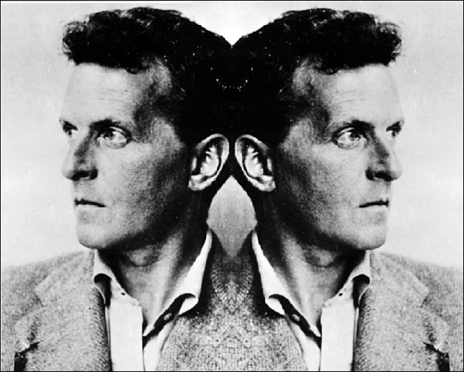
El giro lingüístico
Filosofía crítica
Antipsicologismo
Límites del sentido

Slide 3
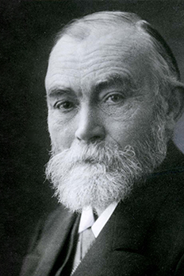
La tesis de la prioridad
La meta de la filosofía es el análisis de la estructura del pensamiento;
El estudio del pensamiento debe distinguirse del estudio del proceso psicológico de pensar; y
El único método apropiado para analizar el pensamiento consiste en el análisis del lenguaje (tesis metodológica de la prioridad del lenguaje sobre el pensamiento en el orden de la explicación; lenguaje como expresión de pensamientos)

Slide 4

Variedades del Análisis Filosófico
ANÁLISIS CLÁSICO

Slide 5
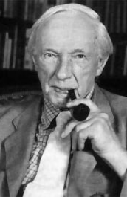
Moore
Los conceptos o propiedades (universales) son los significados de las expresiones.
Análisis de conceptos complejos por medio de paráfrasis.

Slide 6
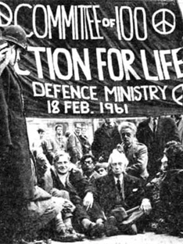
Russell
Análisis como descomposición de conceptos complejos en sus constituyentes simples.
Carácter lógico y propósito reductivo: “siempre que sea posible, entidades inferidas han de substituirse por construcciones lógicas”.
Filosofía científica.
Isomorfismo lenguaje-realidad.

Slide 7
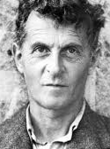

Wittgenstein
Concepción lingüística de la filosofía.
Distinción entre filosofía y ciencia.
No hay proposiciones filosóficas.

Slide 8
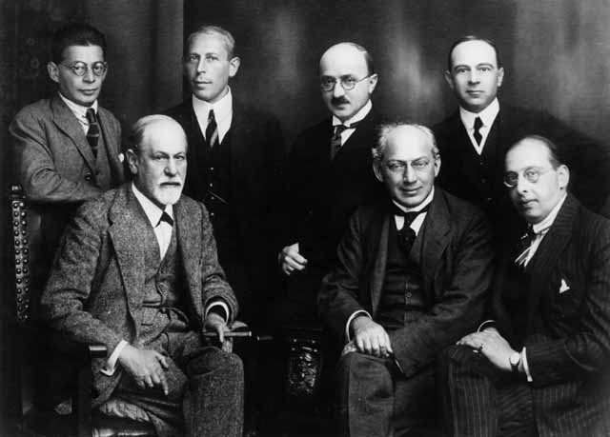
Círculo de Viena
No cognitivismo de la filosofía.
Eliminación de la metafísica (verificacionismo).
Sintaxis lógica de la ciencia.
Marcos lingüísticos

Slide 9
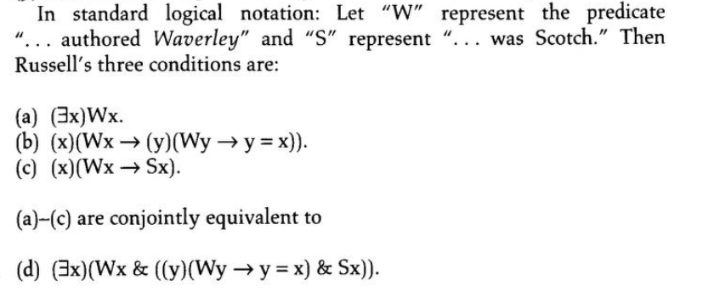
ANÁLISIS CLÁSICO: SÍNTESIS
Filosofía como empresa a priori, relativa a los significados y las verdades analíticas.
Análisis como traducción.
Forma lógica versus forma gramatical.
Lenguaje fenomenista: Russell y Carnap.

Slide 10
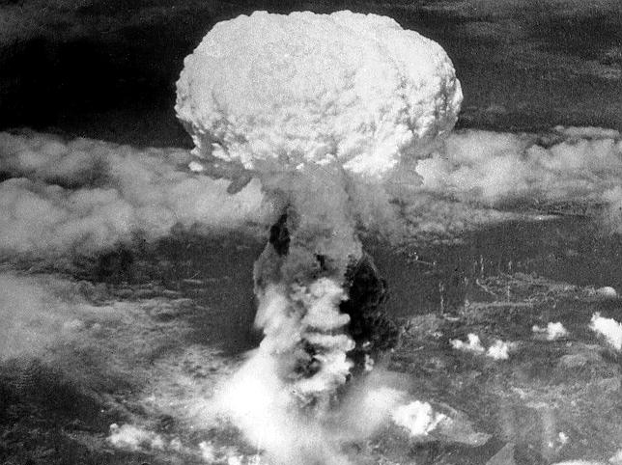
FILOSOFÍA ANALÍTICA DE POSTGUERRA
FIN DEL ANÁLISIS CLÁSICO

Slide 11
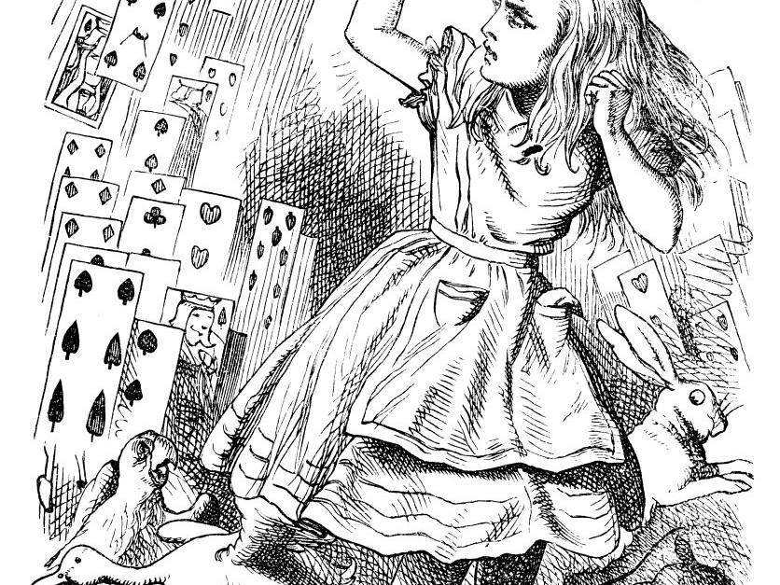
Construcción Lingüística
Lenguajes formales.
Reconstrucción racional.
Regimentación.
Traducción como paráfrasis.

Slide 12

Descripción Lingüística
Gramática lógica de las expresiones de los lenguajes naturales.
Funcionamiento de conceptos ordinarios.
Elucidación conceptual, Análisis conectivo.

Slide 13


Slide 14
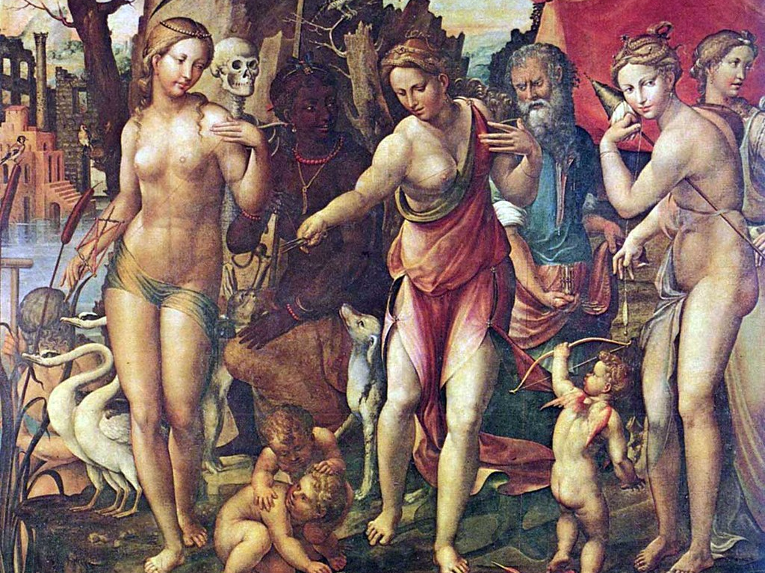
ASOMBRO,
TERAPIA Y DESCRIPCION
TERAPIA Y DESCRIPCIÓN (SISTEMÁTICA): NO EXCLUYENTES
ASOMBRO FILOSÓFICO (FUTUROS CONTINGENTES):
COTIDIANEIDAD
NO EMPIRICO
PROBLEMAS CONCEPTUALES (CLARIFICACIÓN DEL PENSAMIENTO)
ASOMBRO → TERAPIA (NEGATIVA) → DESCRIPCIÓN (POSITIVA)

Slide 15

¿FILOSOFÍA PRIMERA?
Filosofía del Lenguaje
Filosofía de la Mente
Filosofía Naturalizada

